Slide 1

DISEÑO Y CONSTRUCCIÓN DE UN EQUIPO PARA LA EXTRUSIÓN DIRECTA, INVERSA Y MIXTA, EN FRÍO DE PERFILES METÁLICOS NO FERROSOS PARA EL LABORATORIO DE PROCESOS DE MANUFACTURA DEL DECEM
ELABORADO POR:
JOSÉ MIGUEL BEDÓN ALMEIDA
DANILO GUSTAVO ESTEVEZ ESPINOSA
DIRECTOR: ING. HERNAN OJEDA
CODIRECTOR: ING PABLO FIGUEROA
Notes:
A continuación la exposición del proyecto de grado previo a la obtención de nuestro título

Slide 2

  ANTECEDENTES:
Los sistemas de producción se encuentran directamente vinculados con los Procesos de Manufactura, que permitan optimizar su consumo y los tiempos de producción, por lo tanto un futuro Ingeniero Mecánico de la Escuela Politécnica del Ejercito debe estar en capacidad de identificar y trabajar con estos procesos, y para lo cual se han estudiado cátedras que cumplen con este objetivo, pero no sería nada de este estudio sin poner en práctica los conocimientos adquiridos, para lo cual el Departamento de Ciencias de la Energía y Mecánica cuenta con un laboratorio en el cual los futuros ingenieros se encuentran en capacidad de identificar cada uno de los procesos de conformación plástica de materiales como es la extrusión en frío
Notes:
Referente al cantón el Empalme

Slide 3
  DEFINICIÓN DEL PROBLEMA:
Con el transcurso del tiempo los estudiantes de la Carrera de Ingeniería Mecánica al cursar varias asignaturas han podido constatar los métodos de aprendizaje así como los instrumentos pedagógicos e infraestructura, las cuales actualmente nos hizo comprender que en la ingeniería, los laboratorios forman una parte muy importante en este campo ya que por este tipo de aprendizaje teórico-práctico mejora el entendimiento y rendimiento de los estudiantes incrementando su nivel de satisfacción académica.
En la materia de Procesos de Manufactura II estudia la conformación plástica de los materiales en frio o en caliente y llevar a cabo una práctica de laboratorio es de gran importancia, lamentablemente no se cuenta con los equipos necesarios para realizar dichas prácticas referentes a la extrusión directa, inversa y mixta
Notes:
Referente al cantón el Empalme
3

Slide 4
  OBJETIVO GENERAL:
Diseñar y construir un equipo para la extrusión directa, inversa y mixta, en frío de perfiles metálicos no ferrosos concretamente en plomo y aluminio para el Laboratorio de Procesos de Manufactura del DECEM, que afiance el conocimiento teórico-práctico del estudiante
Notes:
Referente al cantón el Empalme
4

Slide 5
  OBJETIVOS ESPECÍFICOS:
Diseñar y construir un equipo de extrusión, para que los estudiantes del DECEM, puedan poner en práctica los conocimientos adquiridos en la materia de Procesos de Manufactura II.
Elaborar piezas y/o perfiles metálicos no ferrosos aplicando los métodos de extrusión directa, inversa y mixta para obtener elementos como: perfiles, tubos y otras formas.
Implementar prácticas a la materia de Procesos de Manufactura II sobre extrusión directa, inversa y mixta, para verificar los efectos de las fuerzas en la conformación plástica de los metales.
Notes:
Referente al cantón el Empalme
5

Slide 6
  OBJETIVOS ESPECÍFICOS:
Generar tecnología propia (Nacional).
Aplicar procesos tecnológicos para la fabricación del equipo de extrusión que permitan la obtención de objetos mediante la conformación plástica de los metales.
Aprovechar la deformabilidad, ductilidad, plasticidad de los metales para realizar el proceso de extrusión.
Notes:
Referente al cantón el Empalme
6

Slide 7
  JUSTIFICACIÓN E IMPORTANCIA:
Implementar el laboratorio de Procesos de Manufactura del DECEM con prácticas de Procesos de Manufacturas II, que facilitará el aprendizaje de los estudiantes en lo correspondiente a conformación plástica de materiales.
Complementar el aprendizaje, así como generar nuevas experiencias a los estudiantes del DECEM que actualmente cursan la asignatura de Procesos de Manufactura II.
Notes:
Referente al cantón el Empalme
7

Slide 8
  JUSTIFICACIÓN E IMPORTANCIA:
Contribuir a la Escuela Politécnica del Ejercito (ESPE) y a la Carrera de Ingeniería Mecánica del DECEM con el desarrollo constante de los laboratorios.
Realizar prácticas de extrusión directa, inversa y mixta en donde el estudiante adquiera experiencia en el área metalmecánica.
Aprovechar al máximo las instalaciones del laboratorio de Maquinas y Herramientas
Notes:
Referente al cantón el Empalme
8

Slide 9
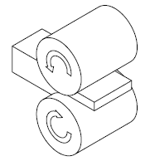
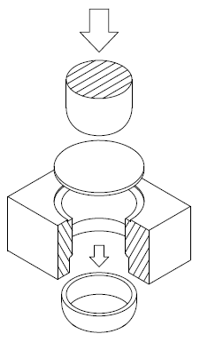
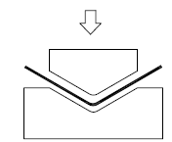
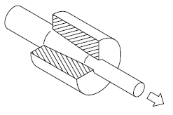
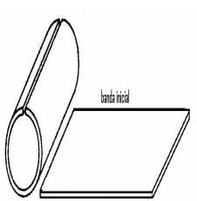
  PROCESOS DE MANUFACTURA SIN ARRANQUE DE VIRUTA:
Sinterizado
Fundición
Laminado
Trefilado
Doblado
Rolado
Forja
Recalcado
Perforado
Estampado
Extrusión
  D
Notes:
Referente al cantón el Empalme
9

Slide 10
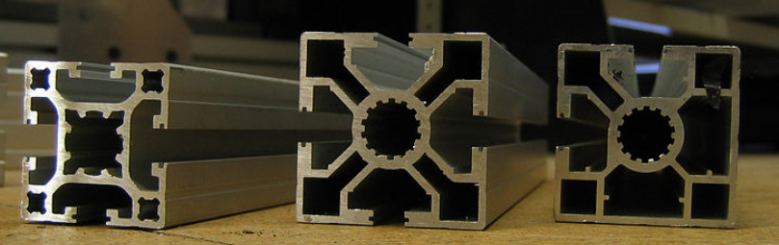
  EXTRUSIÓN:
  Es un proceso utilizado para crear objetos con sección transversal definida y fija. El material se empuja o se extrae a través de una matriz de una sección transversal deseada. Las dos ventajas principales de este proceso por encima de procesos manufacturados son la habilidad para crear secciones transversales muy complejas y el trabajar con materiales dúctiles, que hacen posible su deformación plástica, porque el material solamente encuentra fuerzas de compresión y de cizallamiento.
  También las piezas finales se forman con una terminación superficial muy buena, en relación al acabado final de las matrices.
Notes:
Referente al cantón el Empalme
10

Slide 11
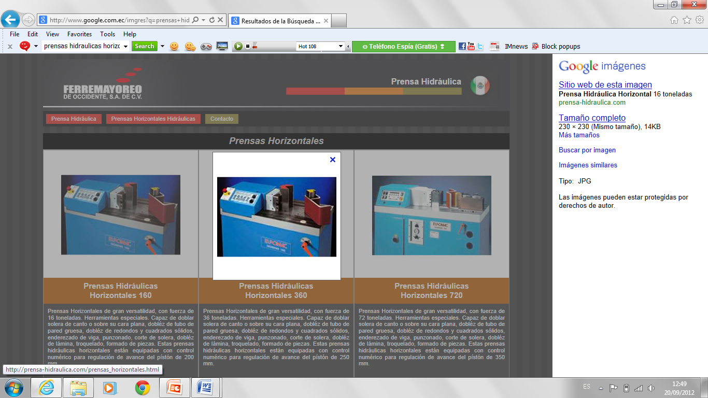
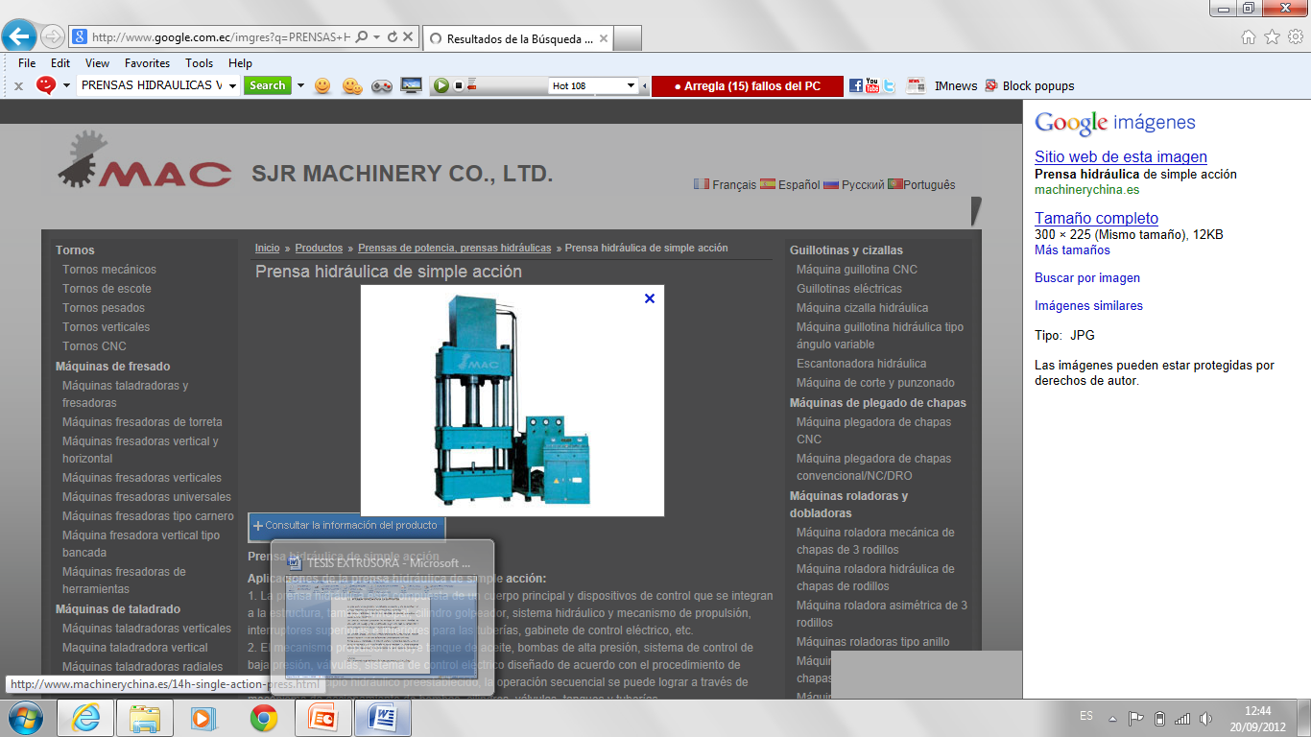
  prensas usadas para la extrusión:
  Gran parte de los procesos de extrusión en caliente y frío se efectúan con prensas hidráulicas que pueden ser horizontales o verticales.
  Las prensas horizontales son las más comunes en los procesos de extrusión, en algunas aplicaciones se utilizan prensas mecánicas
  Las prensas verticales presentan las ventajas de una mayor facilidad de alineación del vástago y las herramientas, mayor velocidad de producción y menor exigencia de espacio que las prensas horizontales.
Notes:
Referente al cantón el Empalme
11

Slide 12
  DELIMITACIÓN ENTRE EXTRUSIÓN EN CALIENTE Y EXTRUSIÓN EN FRÍO:
  La extrusión en caliente y la extrusión en frío se encuentran delimitadas por la temperatura de recristalización.
Para el aluminio y plomo la temperatura de recristalización es:
T_{recristalización =} (0.4 – 0.5)Tf
donde:
Tf es la temperatura de fusión
(Tf_{Aluminio} = 660°C - Tf_{Plomo} = 330°C )
Notes:
Referente al cantón el Empalme
12

Slide 13
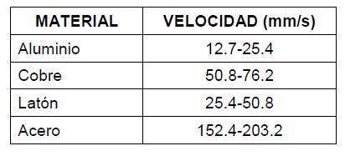
  velocidades de extrusión:
  Las velocidades son esenciales para la extrusión. Una velocidad excesiva puede causar un sobrecalentamiento del material extruido, roturas y otros defectos superficiales. Una velocidad que es baja reduce la productividad e incrementa la presión a medida que recorre el pistón.
Notes:
Referente al cantón el Empalme
13

Slide 14
  deformación plástica en la extrusión:
La presión que se requiere para efectuar el proceso de extrusión depende de la forma que el metal adquiere a través de la matriz.
En algunos casos los efectos que se presentan en las piezas extruidas se relacionan directamente con la manera en que el metal se deforma durante el proceso.
Se han llevado a cabo investigaciones minuciosas sobre las características del flujo de los metales blandos, tales como el plomo, el estaño, y el aluminio empleando la técnica de la matriz partida.
Notes:
Referente al cantón el Empalme
14

Slide 15
  deformación plástica en la extrusión:
La figura (a) muestra el diagrama de flujo, obtenido en la extrusión directa con matriz plana
La figura (b) corresponde al caso de la extrusión con los elementos bien lubricados. La deformación es relativamente uniforme hasta las inmediaciones de la entrada de la matriz, donde el metal fluye más fácilmente a través de esta última que a lo largo de las paredes del cuerpo
Notes:
Referente al cantón el Empalme
15

Slide 16
  deformación plástica en la extrusión:
El flujo no homogéneo a través de una matriz de extrusión se puede modificar variando el ángulo de la matriz. Haciendo disminuir el ángulo de una matriz cónica, para que se aproxime al ángulo natural de flujo frente a una matriz plana, es menor la deformación de cizallamiento, pero aunque el flujo sea más uniforme, las fuerzas de fricción son más elevadas.
  Por esta razón no se puede llegar a la conclusión de que la presión de extrusión sea menor cuando el flujo es más uniforme. Para muchas operaciones está entre 45° y 60°.
Notes:
Referente al cantón el Empalme
16

Slide 17
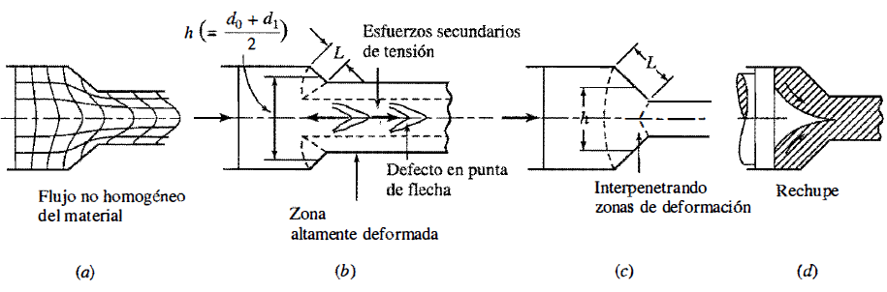
  deformación plástica en la extrusión:
La deformación tiende a ser no homogénea (figura a). La no homogeneidad es, en general, una función de la razón h/L (altura media h sobre la longitud comprimida L).
En la figura h es igual al diámetro medio (do + d1)/2, donde la deformación es no homogénea cuando la razón h/L es grande (Figura b).
Notes:
Referente al cantón el Empalme
17

Slide 18
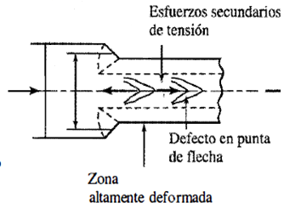
  deformación plástica en la extrusión:
Puesto que ahora la deformación se concentra en las zonas exteriores, éstas se alargan de modo directo, mientras que el centro de la extrusión no se deforma directamente sino que lo arrastra el material de la superficie. Esto genera esfuerzos de tensión secundarios en el núcleo, el cual finalmente sufre una fractura en punta de flecha (también se describe como defecto de estallido central).
Notes:
Referente al cantón el Empalme
18

Slide 19
  deformación plástica en la extrusión:
El peligro es mayor cuando h/L > 2. La situación se puede remediar disminuyendo la razón, lo cual implica una reducción más grande, de esta manera h menor y L mayor (figura c).
Cuando la carrera de extrusión se lleva demasiado lejos, el flujo no homogéneo del material conduce a la generación de un rechupe concéntrico (figura d).
Notes:
Referente al cantón el Empalme
19

Slide 20
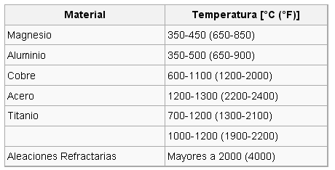
  EXTRUSIÓN EN CALIENTE:
  La extrusión en caliente se hace a temperaturas elevadas para evitar el trabajo forzado y hacer más fácil el paso del material a través del troquel. La mayoría de la extrusión en caliente se realiza en prensas hidráulicas horizontales con rango de 250 a 12.000 ton. Rangos de presión de 30 a 700 Mpa (4400 a 102.000 psi), por lo que la lubricación es necesaria, puede ser aceite o grafito para bajas temperaturas de extrusión, o polvo de cristal para altas temperaturas. La mayor desventaja de este proceso es el costo de las maquinarias y su mantenimiento
  J
Notes:
Referente al cantón el Empalme
20

Slide 21
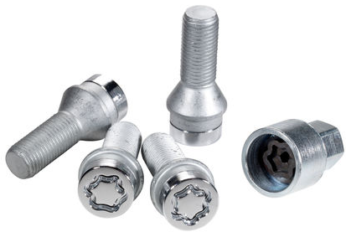
  EXTRUSIÓN EN FRÍO:
  Consiste en obligar a una porción de material colocado en el fondo de una matriz a deformarse plásticamente y extenderse entre las paredes de la matriz y las del punzón que la comprime.
Se suele utilizar para producir piezas metálicas, frecuentemente en forma terminada o casi terminada, piezas de vehículos, máquinas textiles, electrodomésticas y perfiles extrusionados para la construcción arquitectónica e ingenieril.
Los materiales que son comúnmente tratados con extrusión fría son: plomo, estaño, aluminio, cobre, circonio, titanio, molibdeno, berilio, vanadio, niobio y acero
Notes:
Referente al cantón el Empalme
21

Slide 22
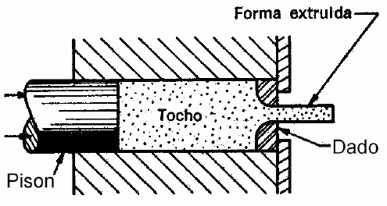
  EXTRUSIÓN DIRECTA:
  Un tocho de metal se carga a un recipiente y un punzón comprime el material forzándolo a fluir a través de una abertura que hay en un dado situado al extremo opuesto del recipiente.
Notes:
Referente al cantón el Empalme
22

Slide 23
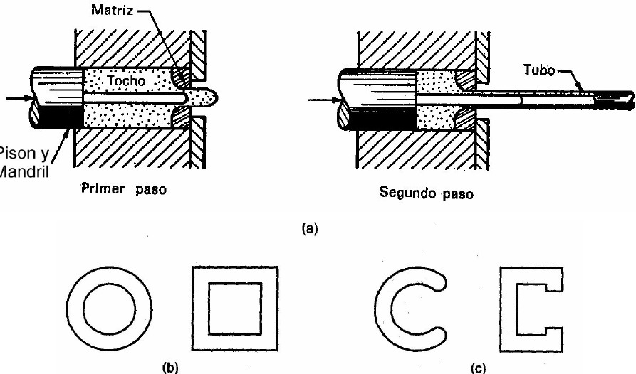
  EXTRUSIÓN DIRECTA:
  Extrusión directa para producir una sección transversal hueca o semi-hueca;
  (b) hueca y (c) semi-hueca
  Un problema en la extrusión directa es la gran fricción que existe entre el tocho y la pared interna del recipiente al forzar el deslizamiento del tocho hacia la abertura del dado. Esta fricción ocasiona un incremento sustancial de la fuerza requerida en el punzón para la extrusión directa.
Notes:
Referente al cantón el Empalme
23

Slide 24
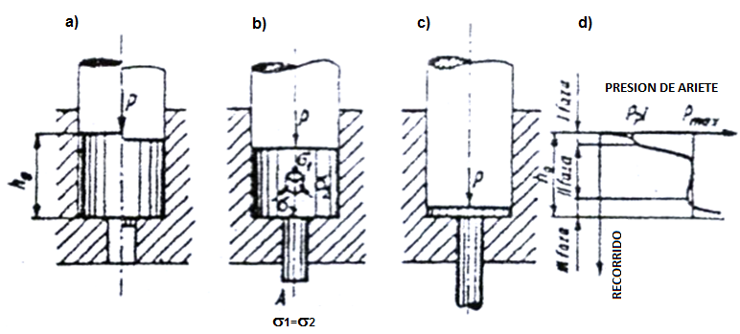
  EXTRUSIÓN DIRECTA:
  La presión generada por el punzón sobre las paredes internas de la matriz genera esfuerzos principales, como se muestra en la figura.
  donde se tiene que σ₁ = σ_{2.}
Notes:
Referente al cantón el Empalme
24

Slide 25
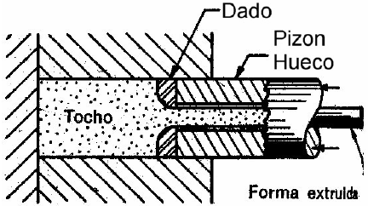
  EXTRUSIÓN INVERSA:
  También llamada extrusión hacia atrás o extrusión inversa, el dado está montado sobre el punzón, en lugar de estar en el extremo opuesto del recipiente
Las limitaciones de la extrusión indirecta son impuestas por la menor rigidez del punzón hueco y la dificultad de sostener el producto extruido tal como sale del dado.
La fuerza del punzón es menor que en la extrusión directa.
Notes:
Referente al cantón el Empalme
25

Slide 26
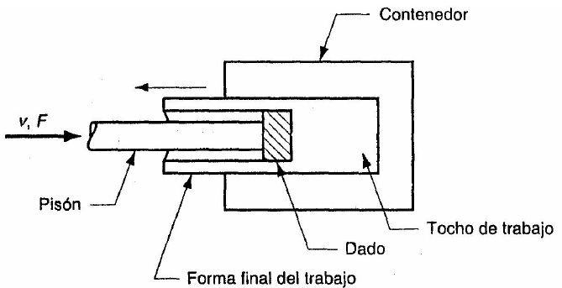
  EXTRUSIÓN INVERSA:
  La extrusión indirecta puede producir secciones huecas, como se muestra en la figura. En este método el punzón presiona en el tocho, forzando al material a fluir alrededor del mismo y tomar una forma de copa. Hay limitaciones prácticas en la longitud de la parte extruida que pueden resolverse por este método.
  El sostenimiento del pisón se convierte en un problema a medida que la longitud del trabajo aumenta.
Notes:
Referente al cantón el Empalme
26

Slide 27
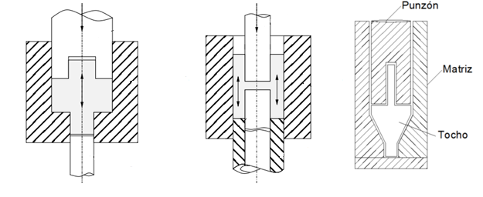
  EXTRUSIÓN MIXTA:
  Existe un tercer sistema combinación de los dos anteriores en el que el material ﬂuye simultáneamente en y contra el sentido de movimiento del embolo, obteniéndose así cuerpos huecos y macizos, paredes de distinto espesor, incluso con rebordes y escalonadas
Notes:
Referente al cantón el Empalme
27

Slide 28
  VENTAJAS DE LA EXTRUSIÓN EN FRÍO:
El material como resultado de la deformación plástica adquiere un elevado límite de plasticidad y dureza, como también una adecuada orientación de las fibras moleculares, que influye positivamente en la explotación del producto.
La principal ventaja es la falta de oxidación lo que se traduce en una mayor fortaleza.
Posibilidad de dar a los metales formas a menudo imposible obtenerlas por otros métodos, por ejemplo, modelar tapas, caparazones, cubiertas de pared delgada
El acabado superficial es superior al de extrusión en caliente, debido a que carece de capa de óxido.
Economía del material por existir poco desperdicio.
Notes:
Referente al cantón el Empalme
28

Slide 29
  DEVENTAJAS DE LA EXTRUSIÓN EN FRÍO:
  Quebraduras de superficie si el material se pega temporalmente al troquel.
  Mayor presión que en extrusión tibia o en caliente y por lo tanto menor ductilidad de la pieza.
Los esfuerzos requeridos en las matrices son muy grandes.
Debe tenerse especial cuidado con el diseño de las matrices.
Alto costo de las matrices, máquinas y equipos, especialmente de las herramientas y equipos de automatización, como también para mantenimiento y operaciones de extrema exactitud que se requiere de personal altamente calificado.
Notes:
Referente al cantón el Empalme
29

Slide 30
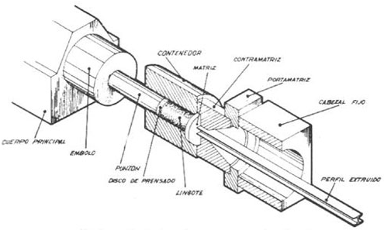
Cálculo de fuerzas de extrusión
Cálculo INGENIERIL DE LA FUERZA DE EXTRUSIÓN.
Cálculo real DE LA FUERZA DE EXTRUSIÓN.
  D
Notes:
Referente al cantón el Empalme
30

Slide 31
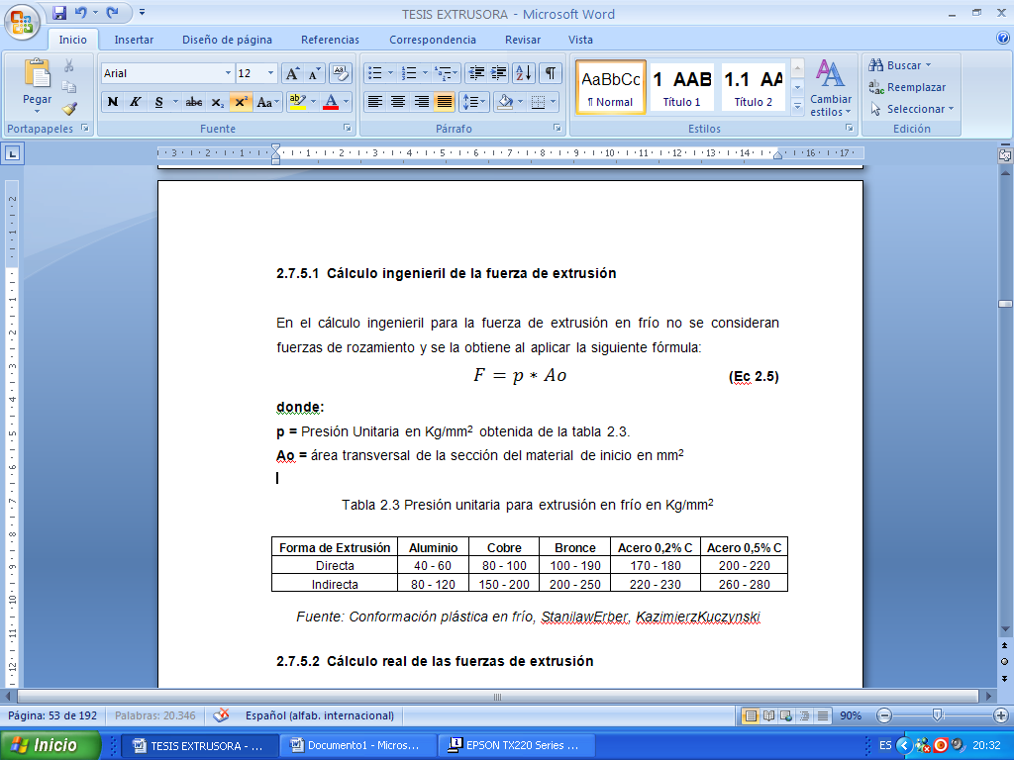
  Cálculo INGENIERIL DE LA FUERZA DE EXTRUSIÓN:
En el cálculo ingenieril para la fuerza de extrusión en frío no se consideran fuerzas de rozamiento y se la obtiene al aplicar la siguiente fórmula:
donde:
p = Presión Unitaria en Kg/mm².
Ao = área transversal de la sección del material de inicio en mm²
Forma de Extrusión | Aluminio | Cobre | Bronce | Acero 0,2% C | Acero 0,5% C
Directa | 40 - 60 | 80 - 100 | 100 - 190 | 170 - 180 | 200 - 220
Indirecta | 80 - 120 | 150 - 200 | 200 - 250 | 220 - 230 | 260 - 280
Notes:
Referente al cantón el Empalme
31

Slide 32
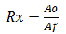
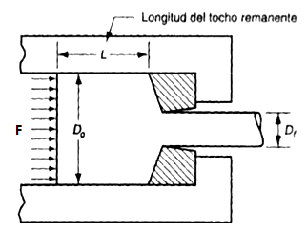
  Cálculo INGENIERIL DE LA FUERZA DE EXTRUSIÓN:
Un parámetro importante es la relación de extrusión también llamada relación de reducción. La relación se define como:
donde:
Rx = relación de extrusión;
Ao = área de la sección transversal del tocho inicial, (mm2);
Af = área final de la sección recta de la parte extruida, (mm2).
Notes:
Referente al cantón el Empalme
32

Slide 33

  CÁLCULO DE LAS FUERZAS PARA LA EXTRUSIÓN:
La relación se aplica tanto para la extrusión directa como para la indirecta. El valor de Rx se puede usar para determinar el esfuerzo real en la extrusión, dado que la deformación ideal ocurre sin fricción :
De hecho, la extrusión no es un proceso sin fricción, y las ecuaciones anteriores subestiman totalmente la deformación y la presión en una operación de extrusión. La fricción existe entre el dado y el material de trabajo, a medida que el tocho se comprime y pasa a través de la abertura del dado. En la extrusión directa, también existe la fricción entre la pared interna del contenedor y la superficie del tocho.
Notes:
Referente al cantón el Empalme
33

Slide 34

  CÁLCULO DE LAS FUERZAS PARA LA EXTRUSIÓN:
La fricción incrementa la deformación experimentada por el metal. Por tanto, la fuerza real es mayor.
La siguiente ecuación empírica propuesta por Johnson es útil para estimar la deformación real de extrusión:
donde:
εx = deformación real de extrusión, a y b son constantes empíricas para el ángulo del dado. Los valores típicos de estas constantes son a = 0.8 y b = 1.2.
Notes:
Referente al cantón el Empalme
34

Slide 35


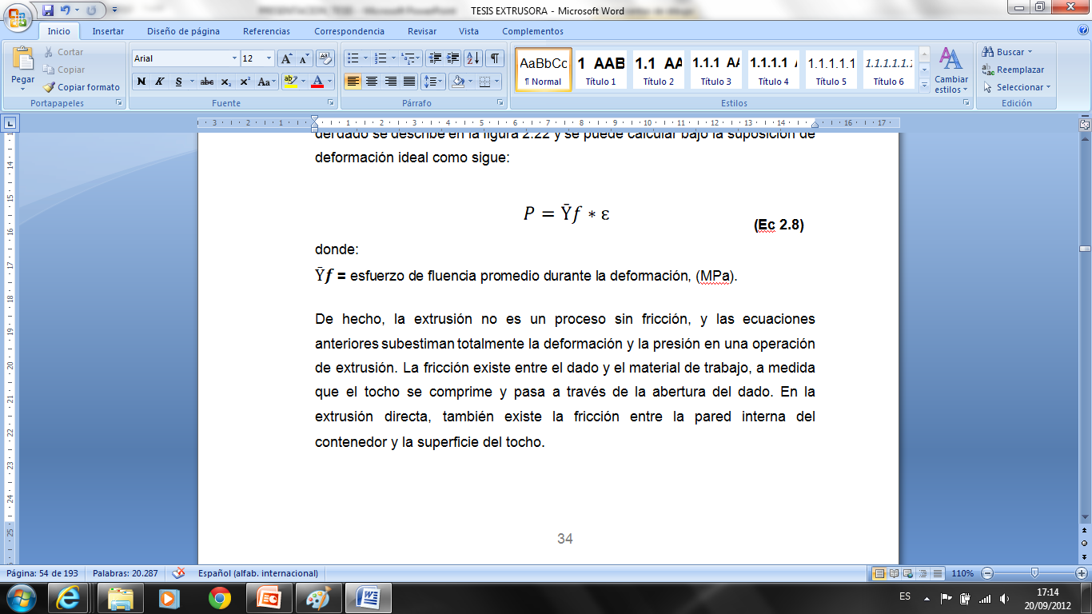
  CÁLCULO DE LAS FUERZAS PARA LA EXTRUSIÓN:
La presión del punzón para desempeñar la extrusión se puede estimar con base en la fórmula de Johnson para la deformación como sigue:
donde:
= esfuerzo de fluencia promedio durante la deformación, (MPa).
K = el coeficiente de resistencia.
n = el exponente de endurecimiento por deformación.
Notes:
Referente al cantón el Empalme
35

Slide 36
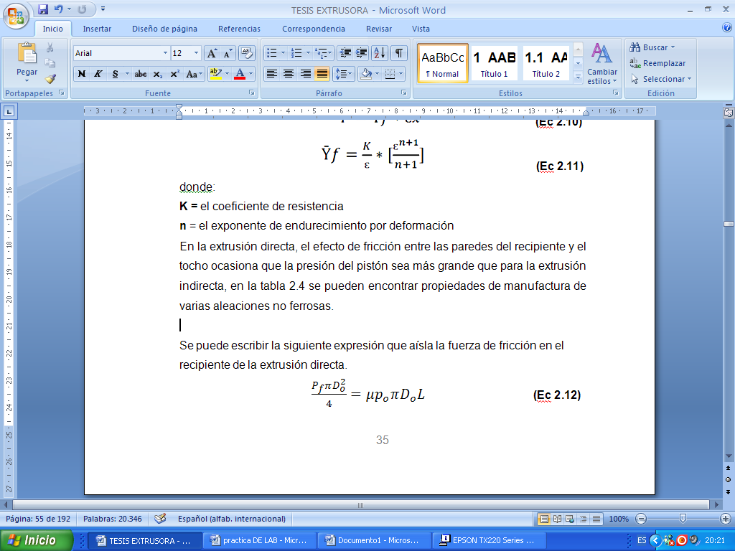
  CÁLCULO DE LAS FUERZAS PARA LA EXTRUSIÓN:
En la extrusión directa, el efecto de fricción entre las paredes del recipiente y el tocho ocasiona que la presión del punzón sea más grande que para la extrusión indirecta. Se puede escribir la siguiente expresión que aísla la fuerza de fricción en el recipiente de la extrusión directa.
donde:
Pf = presión adicional requerida para superar la fricción, (MPa);
πDo2 /4 = área de la sección transversal del tocho, (mm2);
µ = coeficiente de fricción en la pared del recipiente;
po = presión del tocho contra la pared del contenedor,
πDoL = área de la interfase entre el tocho y la pared del recipiente, (mm2).
Notes:
Referente al cantón el Empalme
36

Slide 37
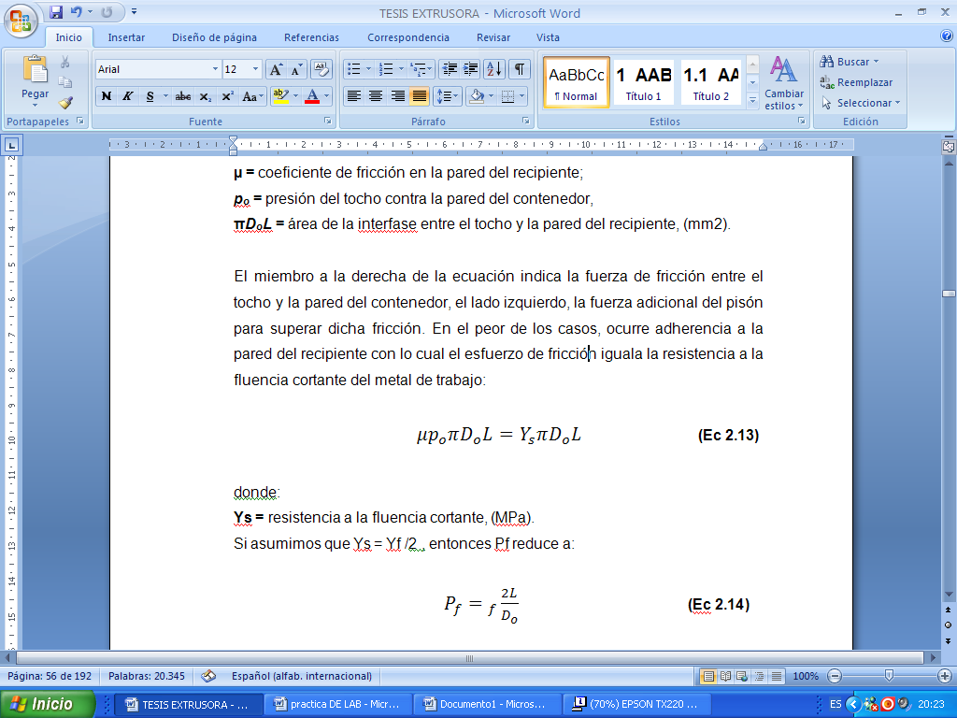

  CÁLCULO DE LAS FUERZAS PARA LA EXTRUSIÓN:
El miembro a la derecha de la ecuación indica la fuerza de fricción entre el tocho y la pared del contenedor, el lado izquierdo, la fuerza adicional del pisón para superar dicha fricción. En el peor de los casos, ocurre adherencia a la pared del recipiente con lo cual el esfuerzo de fricción iguala la resistencia a la fluencia cortante del metal de trabajo:
donde:
Ys = resistencia a la fluencia cortante, (MPa).
Si se asume que Ys = /2 , entonces Pf reduce a:
Notes:
Referente al cantón el Empalme
37

Slide 38

  CÁLCULO DE LAS FUERZAS PARA LA EXTRUSIÓN:
De tal manera se puede usar la siguiente fórmula para calcular la presión del punzón en la extrusión directa:
El término 2L/Do representa la presión adicional debida a la fricción en la interface contenedor - tocho. L es la porción de la longitud del tocho remanente para extruirse y Do es el diámetro original del tocho.
Nótese que P disminuye al reducirse la longitud remanente del tocho durante el proceso.
Notes:
Referente al cantón el Empalme
38

Slide 39
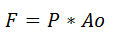
  CÁLCULO DE LAS FUERZAS PARA LA EXTRUSIÓN:
La fuerza del pistón en la extrusión directa, indirecta y mixta es simplemente la presión p de la ecuación multiplicada por el área del tocho Ao.
Las presiones podrían ser menores que los valores calculados con una buena lubricación, reduciendo la fricción hasta un 60%
Notes:
Referente al cantón el Empalme
39

Slide 40

  CÁLCULO DE LAS FUERZAS PARA LA EXTRUSIÓN:
  Una sección transversal compleja , requiere más presión y fuerza que una sección circular. El efecto de la forma del orificio del dado puede valorarse por el factor de forma, definido como la relación entre la presión requerida para extruir una sección transversal de la forma dada y la presión de extrusión para una sección redonda de la misma área
Kx = factor de forma del dado en extrusión
Cx = perímetro de la sección transversal extruida, (mm)
Cc = perímetro de un círculo de la misma área que la forma extruida, mm)
  J
Notes:
Referente al cantón el Empalme
40

Slide 41
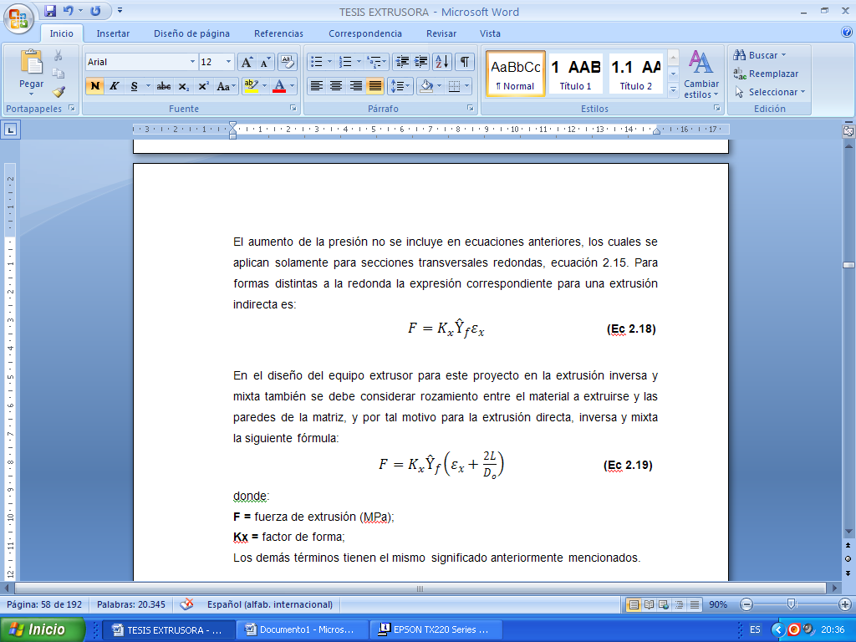
  CÁLCULO DE LAS FUERZAS PARA LA EXTRUSIÓN:
En el diseño del equipo extrusor para este proyecto en la extrusión inversa y mixta existe un rozamiento entre el material a extruirse y las paredes de la matriz por lo que puede considerarse tanto para la extrusión directa, inversa y mixta la siguiente fórmula
donde:
F = fuerza de extrusión (MPa);
Kx = factor de forma;
Notes:
Referente al cantón el Empalme
41

Slide 42
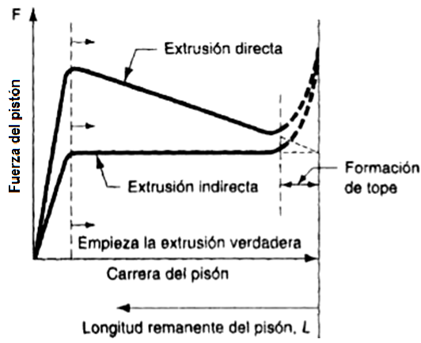
  CÁLCULO DE LAS FUERZAS PARA LA EXTRUSIÓN:
  Si se considera la extrusión directa e inversa con la misma área de sección transversal la extrusión directa requiere de mas fuerza como lo indica el grafico
Notes:
Referente al cantón el Empalme
42

Slide 43
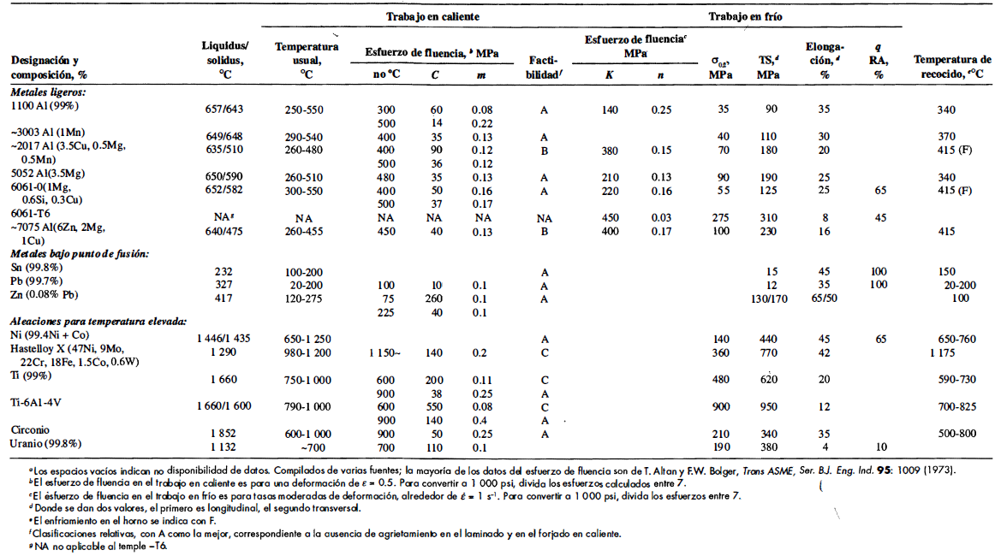
  CÁLCULO DE LAS FUERZAS PARA LA EXTRUSIÓN:
Notes:
Referente al cantón el Empalme
43

Slide 44
  MATERIALES PARA LA CONSTRUCCIÓN DEL Equipo:
  Para la construcción del equipo extrusor se utilizó aceros para trabajo en frío, estos son aquellos que nos sirven para operaciones de corte y conformado en frío, elaboración de matrices, estos aceros principalmente trabajan sobre metal, madera y plástico
La principal función de estos aceros es trabajar generalmente con durezas altas, que generan una gran resistencia al desgaste, combinada con la tenacidad que se requiere para el trabajo a efectuar en este caso la extrusión
IBCA | UDDEHOLM | AISI
DF2 | ARNE | O1
XW5 | SVERKER 3 | D6
XW41 | SVERKER 21 | D2
Notes:
Referente al cantón el Empalme
44

Slide 45
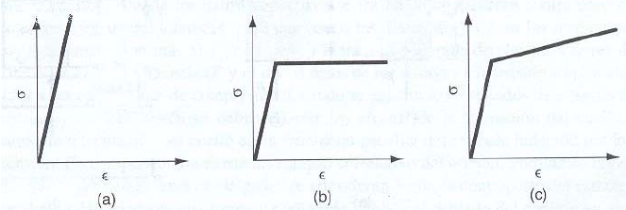
  tipos de relaciones esfuerzo-deformación:
  perfectamente elástica (A)
  elástica y perfectamente plástica (b)
  El plomo exhibe este comportamiento a la temperatura ambiente, porque esta temperatura queda por debajo del punto de recristalización del plomo,
  elástica y endurecibles por deformación (c)
Notes:
Referente al cantón el Empalme
45

Slide 46
  lubricación en la extrusión:
La presión de extrusión disminuye considerablemente con el uso de lubricantes apropiados.
Algunas aleaciones de aluminio son posibles extruir sin utilizar lubricación en el punzón, porta matriz y la matriz. Se logra incluso producir algunas secciones complejas con gran acabado superficial y buenas tolerancias dimensionales. La mayoría de aleaciones de otros metales como cobre, titanio, plomo, magnesio, aceros al carbono, aceros inoxidables y aceros para herramientas son extruidas con grafito y una variedad de lubricantes de base de vidrio
Notes:
Referente al cantón el Empalme
46

Slide 47
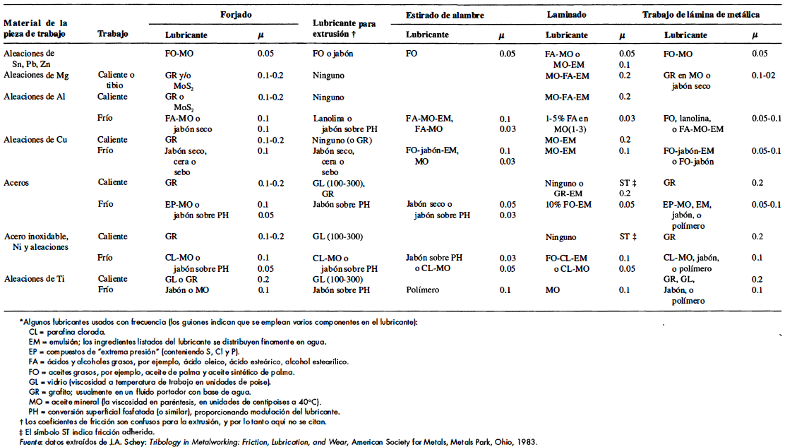
  lubricación en la extrusión:
  Un lubricante comúnmente usado y fácil de conseguir en el mercado es jabón de bajo PH o lanolina
Notes:
Referente al cantón el Empalme
47

Slide 48
  tratamientos térmicos:
El tratamiento térmico es el proceso donde el acero se somete a temperaturas elevadas para modificar sus propiedades. Los tratamientos más utilizados para los aceros de máquinas y herramientas son los siguientes:
Recocido
Normalizado
Templado (enfriado por inmersión en agua o en aceite)
Revenido
Nitruración
Cementación
Notes:
Referente al cantón el Empalme
48

Slide 49
  tratamientos térmicos:
Cementación
La cementación tiene por objeto endurecer la superficie de una pieza sin modificar su núcleo, originando una pieza formada por dos materiales: la del núcleo de acero (con bajo índice de carbono) tenaz y resistente a la fatiga, y la parte de la superficie (de acero con mayor concentración de carbono) 0,2% de carbono. Consiste en recubrir las partes a cementar de una materia rica en carbono, llamada cementante, y someter la pieza durante varias horas a altas temperaturas (típicamente, 900 °C). En estas condiciones, el carbono penetra en la superficie que recubre a razón de 0,1 a 0,2 mm por hora de tratamiento.
Notes:
Referente al cantón el Empalme
49

Slide 50
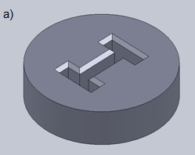
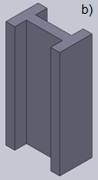
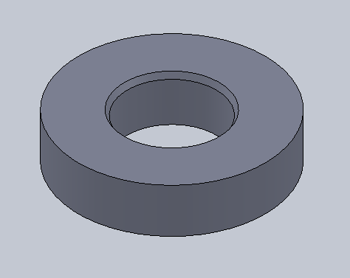
  características de funcionalidad:
  matriz de extrusión directa
En el proceso de extrusión directa se realizarán dos formas, la primera es un perfil en “I” de plomo, cabe recalcar que las dimensiones de este perfil no son normalizadas puesto que se realiza con fines didácticos. Adicional a esto se va a realizar la extrusión de un eje circular de plomo y aluminio, de tal manera que también se pueda demostrar de forma práctica la deformación plástica de los metales no ferrosos.
  D
Notes:
Referente al cantón el Empalme
50

Slide 51
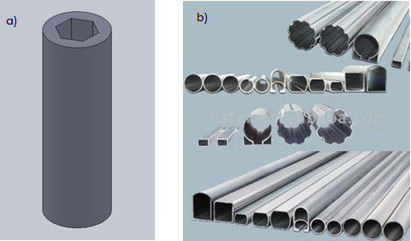
  características de funcionalidad:
  matriz de extrusión inversa
  En el proceso de extrusión inversa se dará forma a un tubo con agujero hexagonal de plomo. La forma seleccionada es precisa para observar la deformación plástica del material y el flujo del mismo, contrario a la dirección del punzón.
Notes:
Referente al cantón el Empalme
51

Slide 52
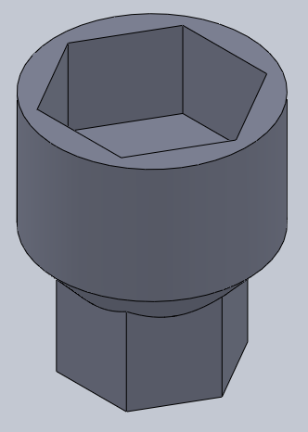
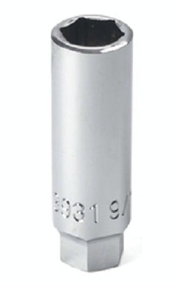
  características de funcionalidad:
  matriz de extrusión mixta
  En el proceso de extrusión mixta se realizará un dado de reducción de aluminio o plomo, que de igual forma es útil para observar el flujo de material en ambos sentidos, en la misma dirección que el punzón al extruir la parte hexagonal inferior y flujo en sentido contrario al del punzón en la parte superior
Notes:
Referente al cantón el Empalme
52

Slide 53
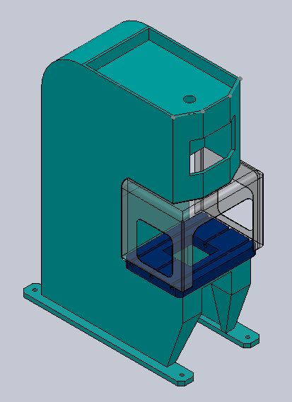
  acoplamiento a prensa hidráulica del decem:
La prensa Hidráulica que se dispone en el laboratorio de máquinas y herramientas del DECEM es de 60 toneladas, y la carrera máxima que posee dicha prensa es de 460mm por lo que el equipo extrusor no tiene que sobrepasar dichas condiciones de diseño, el material a ser extruido tampoco debe sobrepasar la fuerza máxima que se dispone en la prensa.
El equipo extrusor va a estar sujeto a la prensa por pernos tipo allen ya existentes, que facilitan el acoplamiento a la misma
Notes:
Referente al cantón el Empalme
53

Slide 54
  selección de materiales estandarizados:
  punzones, dados y matrices
Para realizar la selección de materiales en la construcción del equipo extrusor se toman en cuenta 3 aspectos importantes que son:
Propiedades tecnológicas: refiere a las propiedades físicas y mecánicas de los aceros, así como también a sus componentes aleantes.
Propiedades constructivas: refiere a las características de los aceros para poder trabajar en ellos, es decir la facilidad para poder maquinarlos y darles la forma que se necesite en la construcción del equipo extrusor.
Propiedades económicas: refiere al costo de estos materiales en el mercado y que tan accesibles pueden llegar a ser.
Notes:
Referente al cantón el Empalme
54

Slide 55
  selección de materiales estandarizados:
  punz, dados y matrices
  Después de realizar un análisis exhaustivo entre tres tipos de aceros para trabajo en frío se llegó a la conclusión que el acero más conveniente y óptimo para construir los punzones, dados y matrices es el acero DF-2
  Propiedades de acero para trabajo en frío DF2
PROPIEDADES ACERO DF2 | Unidades | VALOR
Sy | N/mm² | 2200
Sut | N/mm² | 3000
Densidad | Kg/m³ | 7850
Modulo de Elasticidad | N/mm² | 190000
Notes:
Referente al cantón el Empalme
55

Slide 56
  selección de materiales estandarizados:
  porta matrices y porta punzones
  Después de realizar un análisis exhaustivo entre dos tipos de aceros se llegó a la conclusión que el acero más conveniente y óptimo para construir los porta matrices, porta punzones y guías es el acero ASTM A36 en especial por disponibilidad y por estar bajo requerimientos de trabajo
  Propiedades de acero ASTM A36
PROPIEDADES ACERO ASTM A36 | Unidades | VALOR
Sy | ksi | 36
Sut | ksi | 58
Densidad | Kg/m³ | 7850
Modulo de Elasticidad | N/mm² | 190000
Notes:
Referente al cantón el Empalme
56

Slide 57
  selección de materiales estandarizados:
  Para realizar los tres tipos de extrusión se ha seleccionado dos materiales dúctiles no ferrosos que permitan su deformación sin realizar ningún tipo de precalentamiento, es decir con los que se pueda trabajar a temperatura ambiente, por lo tanto los materiales son aluminio y plomo
  Propiedades del Aluminio Propiedades del Plomo
PROPIEDADES ALUMINIO 99.5% | Unidades | VALOR
Sy | Mpa | 35
Su | Mpa | 90
Densidad | Kg/m³ | 2700
% Elongación |  | 35
Dureza Brinell | HB | 27
PROPIEDADES PLOMO | Unidades | VALOR
Su | Kg/cm² | 123 A 133
Densidad | Kg/m³ | 11340
% Elongación |  | 55
Dureza Brinell | HB | 4
Notes:
Referente al cantón el Empalme
57

Slide 58
  cálculo y diseño: FUERZA REAL Y FUERZA INGENIERIL
    Ejemplo de cálculo de fuerzas extrusión directa eje de Al:
Notes:
Referente al cantón el Empalme
58

Slide 59
  cálculo y diseño:
    Ejemplo de cálculo de fuerzas extrusión directa eje de Al:
Notes:
Referente al cantón el Empalme
59

Slide 60
  cálculo y diseño:
    Ejemplo de cálculo de fuerzas extrusión directa Eje de Al:
Notes:
Referente al cantón el Empalme
60

Slide 61
  cálculo y diseño:
    Ejemplo de cálculo de fuerzas extrusión directa I de Pb:
  j
Notes:
Referente al cantón el Empalme
61

Slide 62
  cálculo y diseño:
    Ejemplo de cálculo de fuerzas extrusión directa I de Pb:
Notes:
Referente al cantón el Empalme
62

Slide 63
  cálculo y diseño:
    Ejemplo de cálculo de fuerzas extrusión directa I de Pb:
Notes:
Referente al cantón el Empalme
63

Slide 64
  cálculo y diseño:
  Resumen de fuerzas para la extrusión directa.
Extrusión Directa
 | Fuerza para extrusionar(Kg)
Eje de Al | 20120
Eje de Pb | 10980
Perfil "I" Pb | 13590
Fuerza ingenieril | 19630
Notes:
Referente al cantón el Empalme
64

Slide 65
  cálculo y diseño:
    Ejemplo de cálculo de fuerzas extrusión inversa de Pb:
Notes:
Referente al cantón el Empalme
65

Slide 66
  cálculo y diseño:
    Ejemplo de cálculo de fuerzas extrusión inversa de Pb:
Notes:
Referente al cantón el Empalme
66

Slide 67
  cálculo y diseño:
    Ejemplo de cálculo de fuerzas extrusión inversa de Pb:
Notes:
Referente al cantón el Empalme
67

Slide 68
  cálculo y diseño:
    Ejemplo de cálculo de fuerzas extrusión mixta de Al:
  D
Notes:
Referente al cantón el Empalme
68

Slide 69
  cálculo y diseño:
    Ejemplo de cálculo de fuerzas extrusión mixta de Al:
Notes:
Referente al cantón el Empalme
69

Slide 70
  cálculo y diseño:
    Ejemplo de cálculo de fuerzas extrusión mixta de Al:
Notes:
Referente al cantón el Empalme
70

Slide 71
  cálculo y diseño:
    Ejemplo de cálculo de fuerzas extrusión mixta de Al:
Notes:
Referente al cantón el Empalme
71

Slide 72
  cálculo y diseño:
    Ejemplo de cálculo de fuerzas extrusión mixta de Al:
Notes:
Referente al cantón el Empalme
72

Slide 73
  cálculo y diseño:
  Resumen de fuerzas para la extrusión directa.
Extrusión Mixta
 | Fuerza para extrusionar(Kg)
Dado de Reducción de Al | 22720
Dado de Reducción de Pb | 10220
Notes:
Referente al cantón el Empalme
73

Slide 74
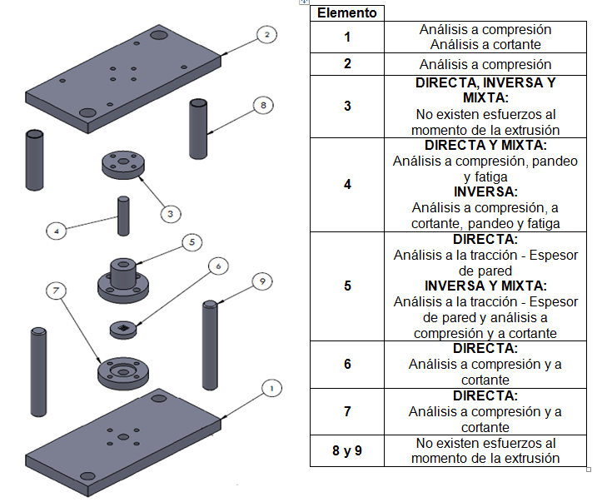
  cálculo y diseño:
  PARÁMETROS DE DISEÑO
Notes:
Referente al cantón el Empalme
74

Slide 75

cálculo y diseño: DISEÑO DEL EQUIPO DE EXTRUSIÓN
esfuerzo a compresión
La ecuación para calcular el esfuerzo a compresión es la siguiente:
donde:
F es la fuerza ejercida sobre el elemento analizado
A es el área de compresión en donde esta aplicada la fuerza
Notes:
Referente al cantón el Empalme
75

Slide 76
  esfuerzo a compresión
  Ejemplo de cálculo:
Notes:
Referente al cantón el Empalme
76

Slide 77
  esfuerzo a compresión
  Ejemplo de cálculo:
Notes:
Referente al cantón el Empalme
77

Slide 78

  cálculo y diseño:
  esfuerzo a cortante
La ecuación para calcular el esfuerzo cortante es la siguiente:
$τ=\frac{F}{A}$
Fes la fuerza ejercida sobre el elemento analizado
A es el área de corte
  j
Notes:
Referente al cantón el Empalme
78

Slide 79
  esfuerzo a cortante
Ejemplo de cálculo:
Notes:
Referente al cantón el Empalme
79

Slide 80
  esfuerzo a cortante
Ejemplo de cálculo:
Notes:
Referente al cantón el Empalme
80

Slide 81
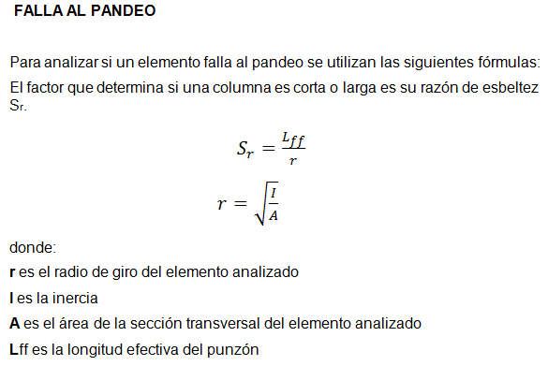
  Cálculo y diseño:
Notes:
Referente al cantón el Empalme
81

Slide 82
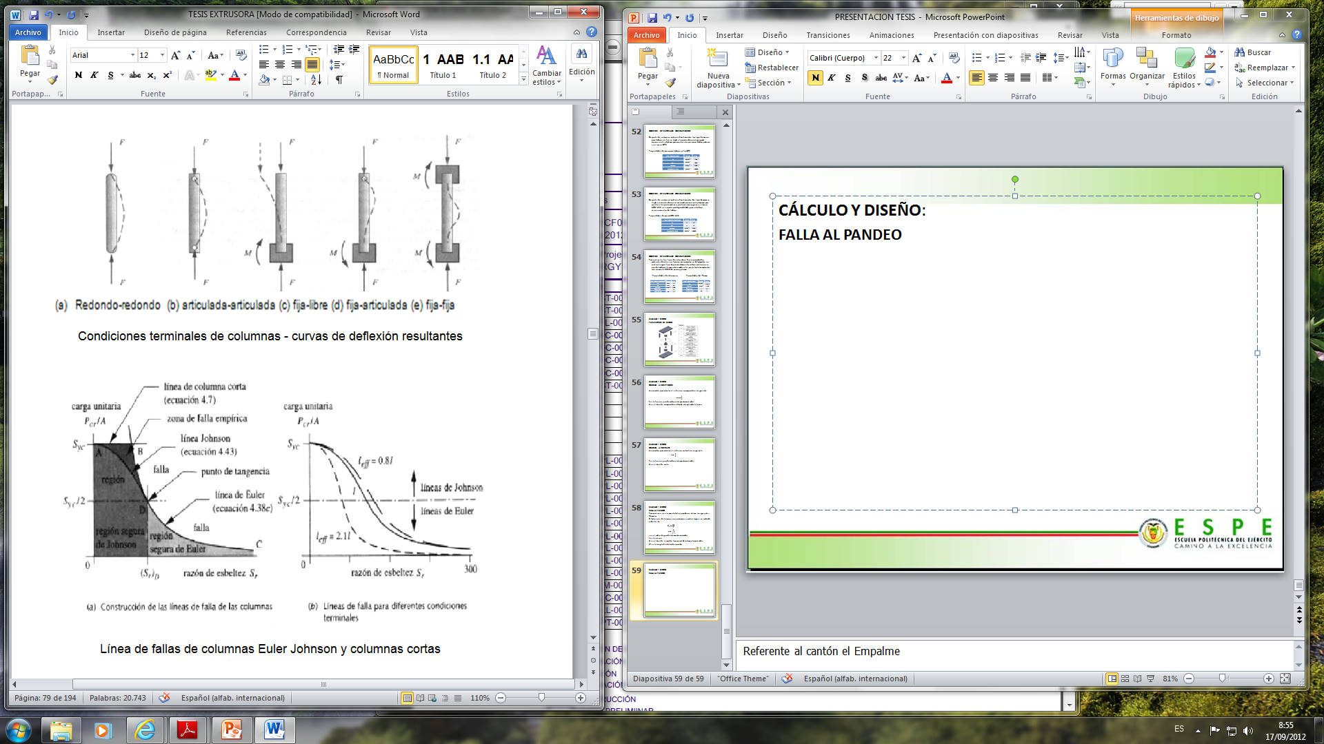
  cálculo y diseño:
  falla al pandeo
Notes:
Referente al cantón el Empalme
82

Slide 83
  cálculo y diseño:
  falla al pandeo
Notes:
Referente al cantón el Empalme
83

Slide 84

  cálculo y diseño:
  falla al pandeo
Para hallar el punto de tangencia se utiliza la siguiente fórmula:
$S_{rd}=π\sqrt{\frac{2E}{Sy}}$
E es el módulo de elasticidad del punzón
Si el S_{r} se encuentra a la izquierda del S_{rd}, La carga crítica de pandeo se calcula mediante la fórmula:
$Fcr=A(Sy−\frac{1}{E}∗{\frac{SySr}{2π}}^{2})$
Notes:
Referente al cantón el Empalme
84

Slide 85
  falla al pandeo
  Ejemplo de cálculo:
Notes:
Referente al cantón el Empalme
85

Slide 86
  falla al pandeo
  Ejemplo de cálculo:
Notes:
Referente al cantón el Empalme
86

Slide 87
  falla al pandeo
  Ejemplo de cálculo:
Notes:
Referente al cantón el Empalme
87

Slide 88
  falla al pandeo
  Ejemplo de cálculo:
Notes:
Referente al cantón el Empalme
88

Slide 89

  cálculo y diseño:
    falla por fatiga
La resistencia a la fatiga de un componente mecánico real en función al número de ciclos está dada por:
$Sf=a∗N^{b}$
Sfresistencia a la fatiga
a y b están definidas por los puntos 10³ y 10⁶
N número de ciclos para vida finita o vida infinita
Para a y b:
$a=\frac{{\left(f∗Sut\right)}^{2}}{Se}$
$b=−\frac{1}{3}∗log\left(\frac{f∗Sut}{Se}\right)$
f fracción de resistencia a la fatiga
  D
Notes:
Referente al cantón el Empalme
89

Slide 90

  cálculo y diseño:
    falla por fatiga
No es posible esperar que el límite de resistencia a la fatiga de un elemento mecánico o estructural iguale los valores que se obtuvieron en el laboratorio, debido a lo cual se deben considerar varios factores que se reflejan en la ecuación de Marín
$Se=ka∗kb∗kc∗kd∗ke∗ke∗Se´$
ka factor de modificación de la condición superficial
kb factor de modificación del tamaño
kc factor de modificación de carga
kd factor de modificación de la temperatura
ke factor de confiabilidad
kf factor de modificación de efectos varios
Notes:
Referente al cantón el Empalme
90

Slide 91
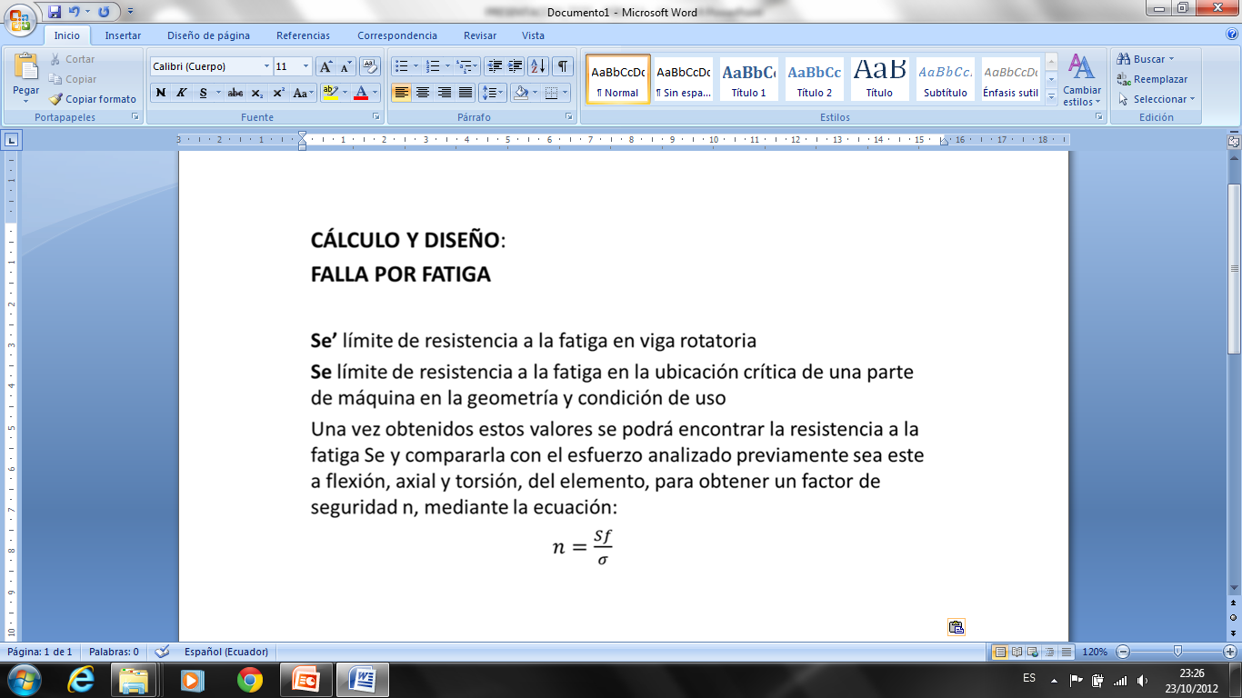
Notes:
Referente al cantón el Empalme
91

Slide 92
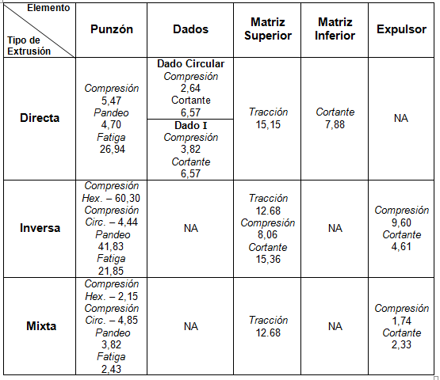
  cálculo y diseño:
  Después de realizar los cálculos y análisis de todos los elementos del equipo extrusor se obtuvieron los siguientes factores de seguridad.
Notes:
Referente al cantón el Empalme
92

Slide 93
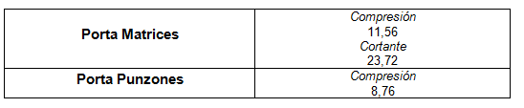
  cálculo y diseño:
  Después de realizar los cálculos y análisis de todos los elementos del equipo extrusor se obtuvieron los siguientes factores de seguridad.
Notes:
Referente al cantón el Empalme
93

Slide 94
  PARA LA VERIFICACIÓN DE LOS CÁLCULOS SE UTILIZÓ LA PLATAFORMA DE DISEÑO SOLIDWORKS, los resultados son los siguientes:
  J
Notes:
Referente al cantón el Empalme
94

Slide 95
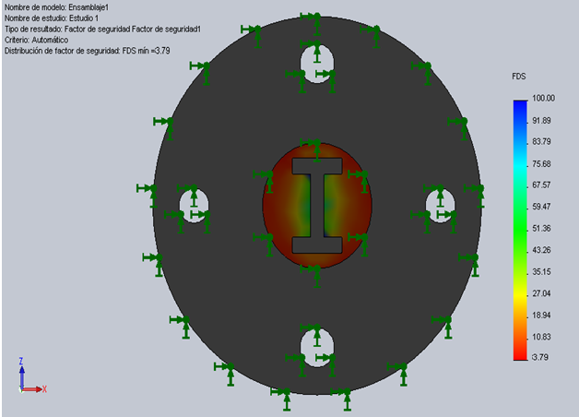
  Dado extrusión directa
Notes:
Referente al cantón el Empalme
95

Slide 96

  Porta Matriz Inferior extrusión directa
Notes:
Referente al cantón el Empalme
96

Slide 97

  Porta Matriz Superior extrusión directa
Notes:
Referente al cantón el Empalme
97

Slide 98

  Punzón extrusión directa
Notes:
Referente al cantón el Empalme
98

Slide 99

  Matriz extrusión Inversa
Notes:
Referente al cantón el Empalme
99

Slide 100

  Expulsor extrusión Inversa
Notes:
Referente al cantón el Empalme
100

Slide 101

  Punzón extrusión Inversa
Notes:
Referente al cantón el Empalme
101

Slide 102

  Punzón extrusión Mixta
Notes:
Referente al cantón el Empalme
102

Slide 103

  Matriz extrusión Mixta
Notes:
Referente al cantón el Empalme
103

Slide 104

  Expulsor extrusión Mixta
Notes:
Referente al cantón el Empalme
104

Slide 105

  PRUEBAS Y VALIDACIÓN DE DISEÑO:
Notes:
Referente al cantón el Empalme
105

Slide 106



  EXTRUSIÓN DIRECTA:
  Eje de Aluminio
  En este proceso se redujo la sección de un tocho de Ø25 mm a un Ø18 tomando en cuenta la relación que debe existir entre el diámetro inicial con el diámetro final que es $\frac{do}{d1}=1.25−1.5$, con el fin de que las fuerzas necesarias no sean altas, y para este caso se trabajó con una relación de 1.4
Notes:
Referente al cantón el Empalme
106

Slide 107
  EXTRUSIÓN DIRECTA:
  Eje de Aluminio
    Para la fuerza teórica se toma en cuenta parte real y parte ingenieril y la fuerza experimental será la que demuestra si estas se encuentran correctamente calculas, de tal manera se tiene
 | Fuerza Real (kgf) | Fuerza Ingenieril (kgf) | Fuerza Experimental (kgf)
Eje de Aluminio | 20120 | 19630 | 22000
Notes:
Referente al cantón el Empalme
107

Slide 108


  EXTRUSIÓN DIRECTA:
  Eje de Aluminio
    Para la extracción del eje de aluminio fue indispensable cortar en un extremo y así poder observar el producto obtenido, pero a nivel industrial esto no es necesario ya que únicamente se debe seguir alimentando de tochos a la matriz.
Notes:
Referente al cantón el Empalme
108

Slide 109



  EXTRUSIÓN DIRECTA: Porcentaje de error
  Eje de Aluminio - Porcentaje de Error
Porcentaje de error entre Fuerza Real – Fuerza Experimental
Porcentaje de error entre Fuerza Real – Fuerza Ingenieril
Notes:
Referente al cantón el Empalme
109

Slide 110
  EXTRUSIÓN DIRECTA:
  Eje de Plomo
    Para la extrusión de plomo fue necesario obtener experimentalmente las fuerzas de extrusión y así poder determinar un coeficiente de resistencia K y conociendo n, el exponente de endurecimiento por deformación, encontrar el esfuerzo de fluencia promedio durante la extrusión Yf = 55 Mpa, valor con los cuales se trabajó para cada caso de extrusión en plomo
 | Fuerza Real (kgf) | Fuerza Experimental (kgf)
Eje de Plomo | 10980 | 12000
  D
Notes:
Referente al cantón el Empalme
110

Slide 111

  EXTRUSIÓN DIRECTA:
  Eje de Plomo
  A medida que el material es extruido se produce una pequeña desviación, es decir el eje no es perfectamente recto, siendo un motivo para esto que en el tocho inicial de plomo y debido a que es una fundición, existan pequeñas cavidades que al momento de aplicar presión estas cavidades se van llenando internamente impidiendo que la salida del material extruido sea completamente recto.
Notes:
Referente al cantón el Empalme
111

Slide 112

  EXTRUSIÓN DIRECTA:
  Eje de Plomo
  Existe buen acabado superficial en el eje de plomo una vez que sale de la matriz
Notes:
Referente al cantón el Empalme
112

Slide 113

  EXTRUSIÓN DIRECTA:
  Eje de Plomo
Porcentaje de error entre Fuerza Real – Fuerza Experimental
Notes:
Referente al cantón el Empalme
113

Slide 114
  EXTRUSIÓN DIRECTA:
  I de Plomo
  Trabajando con un esfuerzo de fluencia promedio igual al encontrado al extruir un eje macizo de plomo se pudo determinar la fuerza teóricamente, dando como resultado
 | Fuerza Real (kgf) | Fuerza Experimental (kgf)
Perfil I Plomo | 13590 | 14000
Notes:
Referente al cantón el Empalme
114

Slide 115

  EXTRUSIÓN DIRECTA:
  I de Plomo
  Con la extrusión del perfil I se puede observar de una manera clara la deformación plástica que puede tener un material dúctil, como es el plomo, sin necesidad de incrementar su temperatura, trabajando a niveles inferiores de su temperatura de recristalización.
Notes:
Referente al cantón el Empalme
115

Slide 116


  EXTRUSIÓN DIRECTA:
  I de Plomo
Contraria a la extrusión del eje macizo de plomo, en esta extrusión se produce un perfil completamente recto, y esto es debido a que la sección I se compone de varias aristas que facilitan el flujo del material, impidiendo desviaciones prominentes al momento de llenar las pequeñas imperfecciones interiores del material.
Notes:
Referente al cantón el Empalme
116

Slide 117

  EXTRUSIÓN DIRECTA:
  I de Plomo
En el plano industrial no es necesaria la extracción del material que se encuentra en los dados de extrusión, ya que así como en los casos anteriores la introducción de tochos en matrices debe ser continua, generando un perfil más largo sin necesidad de variar la longitud del tocho inicial, misma que actúa directamente en sobre el cálculo de la fuerza necesaria para la extrusión, ya que el área de fricción será mayor.
Notes:
Referente al cantón el Empalme
117

Slide 118

  EXTRUSIÓN DIRECTA:
  I de Plomo
Porcentaje de error entre Fuerza Real – Fuerza Experimental
Notes:
Referente al cantón el Empalme
118

Slide 119
  EXTRUSIÓN inversa:
  Para la extrusión inversa se dio forma de un hexágono interior a un tocho de plomo y la fuerza experimental comparada con la fuerza teórica fue la siguiente:
 | Fuerza Real (kgf) | Fuerza Experimental (kgf)
Tubo hueco hexagonal – Plomo | 11470 | 12000
Notes:
Referente al cantón el Empalme
119

Slide 120


  EXTRUSIÓN inversa:
  En función del esfuerzo de fluencia promedio obtenido experimentalmente la fuerza teórica es muy parecida a la necesitada para realizar la extrusión, nuevamente demostrando que los cálculos realizados con este dato se encuentran correctos y vas acorde a la realidad del caso.
Notes:
Referente al cantón el Empalme
120

Slide 121

  EXTRUSIÓN inversa:
  Para extraer el producto final, la matriz cuenta con un expulsor interno que facilitó esta tarea, no fue necesario mayor esfuerzo, decido a la precisión con la que se encuentra construida tanto la matriz como el eyector y adicional a esto la ayuda la debida lubricación que deben tener cada elemento
Notes:
Referente al cantón el Empalme
121

Slide 122

  EXTRUSIÓN Inversa:
  Tubo de hueco hexagonal de Plomo
Porcentaje de error entre Fuerza Real – Fuerza Experimental
Notes:
Referente al cantón el Empalme
122

Slide 123
  EXTRUSIÓN mixta:
  Dado de reducción – Aluminio
  El producto obtenido en la extrusión mixta es un dado de reducción con el que se puede observar los dos procesos de deformación plástica en frío. Para el cálculo de las fuerzas se debe realizar los análisis por separado, y la fuerza que regirá el proceso será la mayor, en este caso la fuerza para la extrusión inversa, esto debido principalmente a que el área de deformación es mucho mayor que a la de la extrusión directa, por lo tanto
 | Fuerza Real (kgf) | Fuerza Experimental (kgf)
Extrusión Directa | 12440 | 25000
Extrusión Inversa | 22720
  J
Notes:
Referente al cantón el Empalme
123

Slide 124


  EXTRUSIÓN mixta:
  Dado de reducción – Aluminio
Notes:
Referente al cantón el Empalme
124

Slide 125

  EXTRUSIÓN MIXTA:
  Dado de reducción de Aluminio
Porcentaje de error entre Fuerza Real – Fuerza Experimental
Notes:
Referente al cantón el Empalme
125

Slide 126
  EXTRUSIÓN mixta:
  Dado de reducción – Plomo
  Al igual que en la extrusión mixta de aluminio los cálculos de las fuerzas se realizan por separado, nuevamente siendo mayor la fuerza para la extrusión inversa, ya que su cálculo se determina en función de áreas de trabajo, y la de esta es mayor que la de la directa
 | Fuerza Real (kgf) | Fuerza Experimental (kgf)
Extrusión Directa | 6438 | 11000
Extrusión Inversa | 10220
Notes:
Referente al cantón el Empalme
126

Slide 127


  EXTRUSIÓN mixta:
  Dado de reducción – Plomo
  El dado de reducción obtenido posee buenos acabados que están definidos por el tipo de construcción tanto de la matriz como del punzón, pero si existe algún tipo de impureza al momento de la extrusión, esta se reflejará en el producto final
Notes:
Referente al cantón el Empalme
127

Slide 128

  EXTRUSIÓN mixta:
  Dado de reducción – Plomo
  La matriz de extrusión mixta al igual que la inversa cuenta de un eyector para extraer el dado de reducción deseado, que para el caso del aluminio fue necesario el uso de prensa, y esto se debe a que la compresión que se produce internamente en la matriz hace que el material tienda a fijarse en las paredes interiores de la misma
Notes:
Referente al cantón el Empalme
128

Slide 129

  EXTRUSIÓN Mixta:
  Dado de reducción de Plomo
Porcentaje de error entre Fuerza Real – Fuerza Experimental
Notes:
Referente al cantón el Empalme
129

Slide 130
  ANÁLISIS AMBIENTAL
Como es conocido la extrusión es un proceso de deformación sin arranque de viruta y por tal motivo no existen desechos tales como limallas o desperdicio de material tal como sucede en otros procesos de producción.
Se puede hablar de contaminación al momento de limpiar la pieza extruida del lubricante que es utilizado para el proceso.
La contaminación auditiva es mínima puesto que la prensa no produce ruidos excesivos y están por debajo de los 65 dB, límite que permite la organización mundial de la salud para que no haya molestias psicológicas en las personas
Notes:
Referente al cantón el Empalme
130

Slide 131
  ANÁLISIS AMBIENTAL
Debido a que la construcción del equipo es con fines didácticos, las piezas extruidas por los estudiantes pueden ser reutilizadas aplicando un proceso de fundición, y de esta manera evitar en lo más mínimo la contaminación ambiental por uso de material para extruir.
El plomo es un material contaminante para la sangre de los seres vivos, pero esto se produce debido a su uso excesivo, por lo que no existirá problema alguno el hecho de que se haya tomado al plomo como uno de los materiales de estudio para este proceso.
Notes:
Referente al cantón el Empalme
131

Slide 132
  CONCLUSIONES:
Los resultados obtenidos al momento de poner en funcionamiento el equipo extrusor fueron los esperados, los productos obtenidos poseen buen acabado superficial, la forma con los cuales fueron diseñados, el consumo de materia prima es mínimo, y los gastos de producción son reducidos.
El proceso de extrusión en frío es una forma muy clara mediante la cual se puede observar la deformación plástica de un material, trabajando en conjunto con la parte teórica en la obtención de fuerzas tomando en cuenta todos aquellos factores que harán que esta aumente o disminuya, se puede obtener como resultado un sin número de formas, y en cada una de ellas se podrá observar la deformación sufrida debido al flujo del material, sin necesidad de realizar un precalentamiento.
  D
Notes:
Referente al cantón el Empalme
132

Slide 133
  CONCLUSIONES:
El error producido al comparar las fuerzas obtenidas en los cálculos y las pruebas se deben a varios factores que son los siguientes: el material con el que se calcula no es exactamente el mismo que se comprar en el mercado, las matrices tienen que ser construidas con un proceso tecnológico moderno y preciso además tienen que tener el mejor acabado superficial y tener un cromado, que para este proyecto fue imposible realizarlo porque los costos son demasiado elevados
El equipo cuenta con un mínimo factor de seguridad de 1.74 para trabajar con los materiales establecidos y a la temperatura ambiente, lo que garantiza que el equipo extrusor no fallará si se trabaja dentro del límite de fuerzas ya establecido en los cálculos
Notes:
Referente al cantón el Empalme
133

Slide 134
  CONCLUSIONES:
Existen varias aleaciones de aluminio y plomo en el mercado por lo que hay que tener muchísimo cuidado el momento de realizar las prácticas, de no sobrepasar los límites con las cuales está diseñado el equipo extrusor, puesto que de no acatar esta medida el equipo puede llegar a fallar, para lo cual se disponen de tablas que permiten conocer los distintos factores que intervienen en el cálculo de fuerzas de acuerdo a su composición, concluyendo que, a mayor pureza de los materiales, menor es la fuerza necesaria para su deformación plástica.
La lubricación es un factor muy importante al momento de realizar la extrusión, reduciendo la fricción hasta un 60%, debido a lo cual es indispensable una correcta lubricación de cada uno de los elementos que participan en el proceso.
El costo total del proyecto se encuentra dentro del presupuesto planeado antes de poner en marcha su construcción, el mismo que es de 1600 USD, obteniendo resultados satisfactorios tanto económicos como experimentales.
Notes:
Referente al cantón el Empalme
134

Slide 135
  recomendaciones:
Antes de usar el equipo extrusor es necesario leer la práctica de laboratorio en la cual se enumeran los pasos a seguir para el armado del equipo y posterior utilización.
No se debe sobrepasar las fuerzas establecidas en los cálculos, ya que caso contrario el equipo puede fallar, y si se desea realizar las prácticas con otros metales no ferrosos, que no sean específicamente plomo o aluminio, se debe tener en cuenta el factor de seguridad con el que están fabricados estos elementos, y trabajar dentro de estos rangos al momento de hallar nuevas fuerzas de extrusión.
Es necesario realizar más estudios de materiales no ferrosos, como es el plomo y el aluminio, esencialmente ensayos de tracción y compresión para determinar limites de fluencia y limites de tracción, puesto que no existe información suficiente sobre este tema.
  J
Notes:
Referente al cantón el Empalme
135

Slide 136
  recomendaciones:
En el laboratorio de Procesos de Manufactura del DECEM se puede apreciar el mal estado en el que se encuentra algunas máquinas, por lo que es recomendable dar un mantenimiento constante para su correcto funcionamiento, en este caso la prensa hidráulica de 60 toneladas no se encuentra habilitada para trabajar a su totalidad, por lo que no se pudo realizar la adaptación del equipo extrusor como se hubiese deseado.
Las matrices de extrusión deben poseer un excelente acabado superficial, y debido al desgaste que se producirá tras el permanente uso de las mismas, es recomendable realizar un proceso de cromado duro, ya que de esta manera el desgaste no se producirá directamente en las paredes interiores de las matrices, y al momento de ser necesario se puede obtener el acabado requerido aplicando nuevamente este proceso.
Notes:
Referente al cantón el Empalme
136

Slide 137
MUCHAS GRACIAS
VIDEO
Notes:
Referente al cantón el Empalme
137

